Slide 1






KHỞI ĐỘNG

Slide 2







HS xem video về tục ngữ
https://www.youtube.com/watch?v=1EQHKATZu7c
từ 3:40 – 5:13
Yêu cầu: Nhận diện tục ngữ và nhận xét cách sử dụng tục ngữ của người nói.
6. Đức tính tốt đẹp mà chúng ta cần noi theo chú kiến trong truyện Con mối và con kiến là gì?
5. Con mối trong truyện Con mối và con kiến là kẻ có
lối sống chỉ biết như thế nào?
3. Chú ếch trong truyện Ếch ngồi đáy giếng
sống ở một nơi thế nào?
2. Trong truyện Ếch ngồi đáy giếng
nơi rùa sống là ở đâu?
1. Trong Đẽo cày giữa đường, nhân vật người thợ mộc
hiện lên là một người như thế nào?
4. Đây là một từ để nói về bản chất của con ếch trong truyện Ếch ngồi đáy giếng.

Slide 3
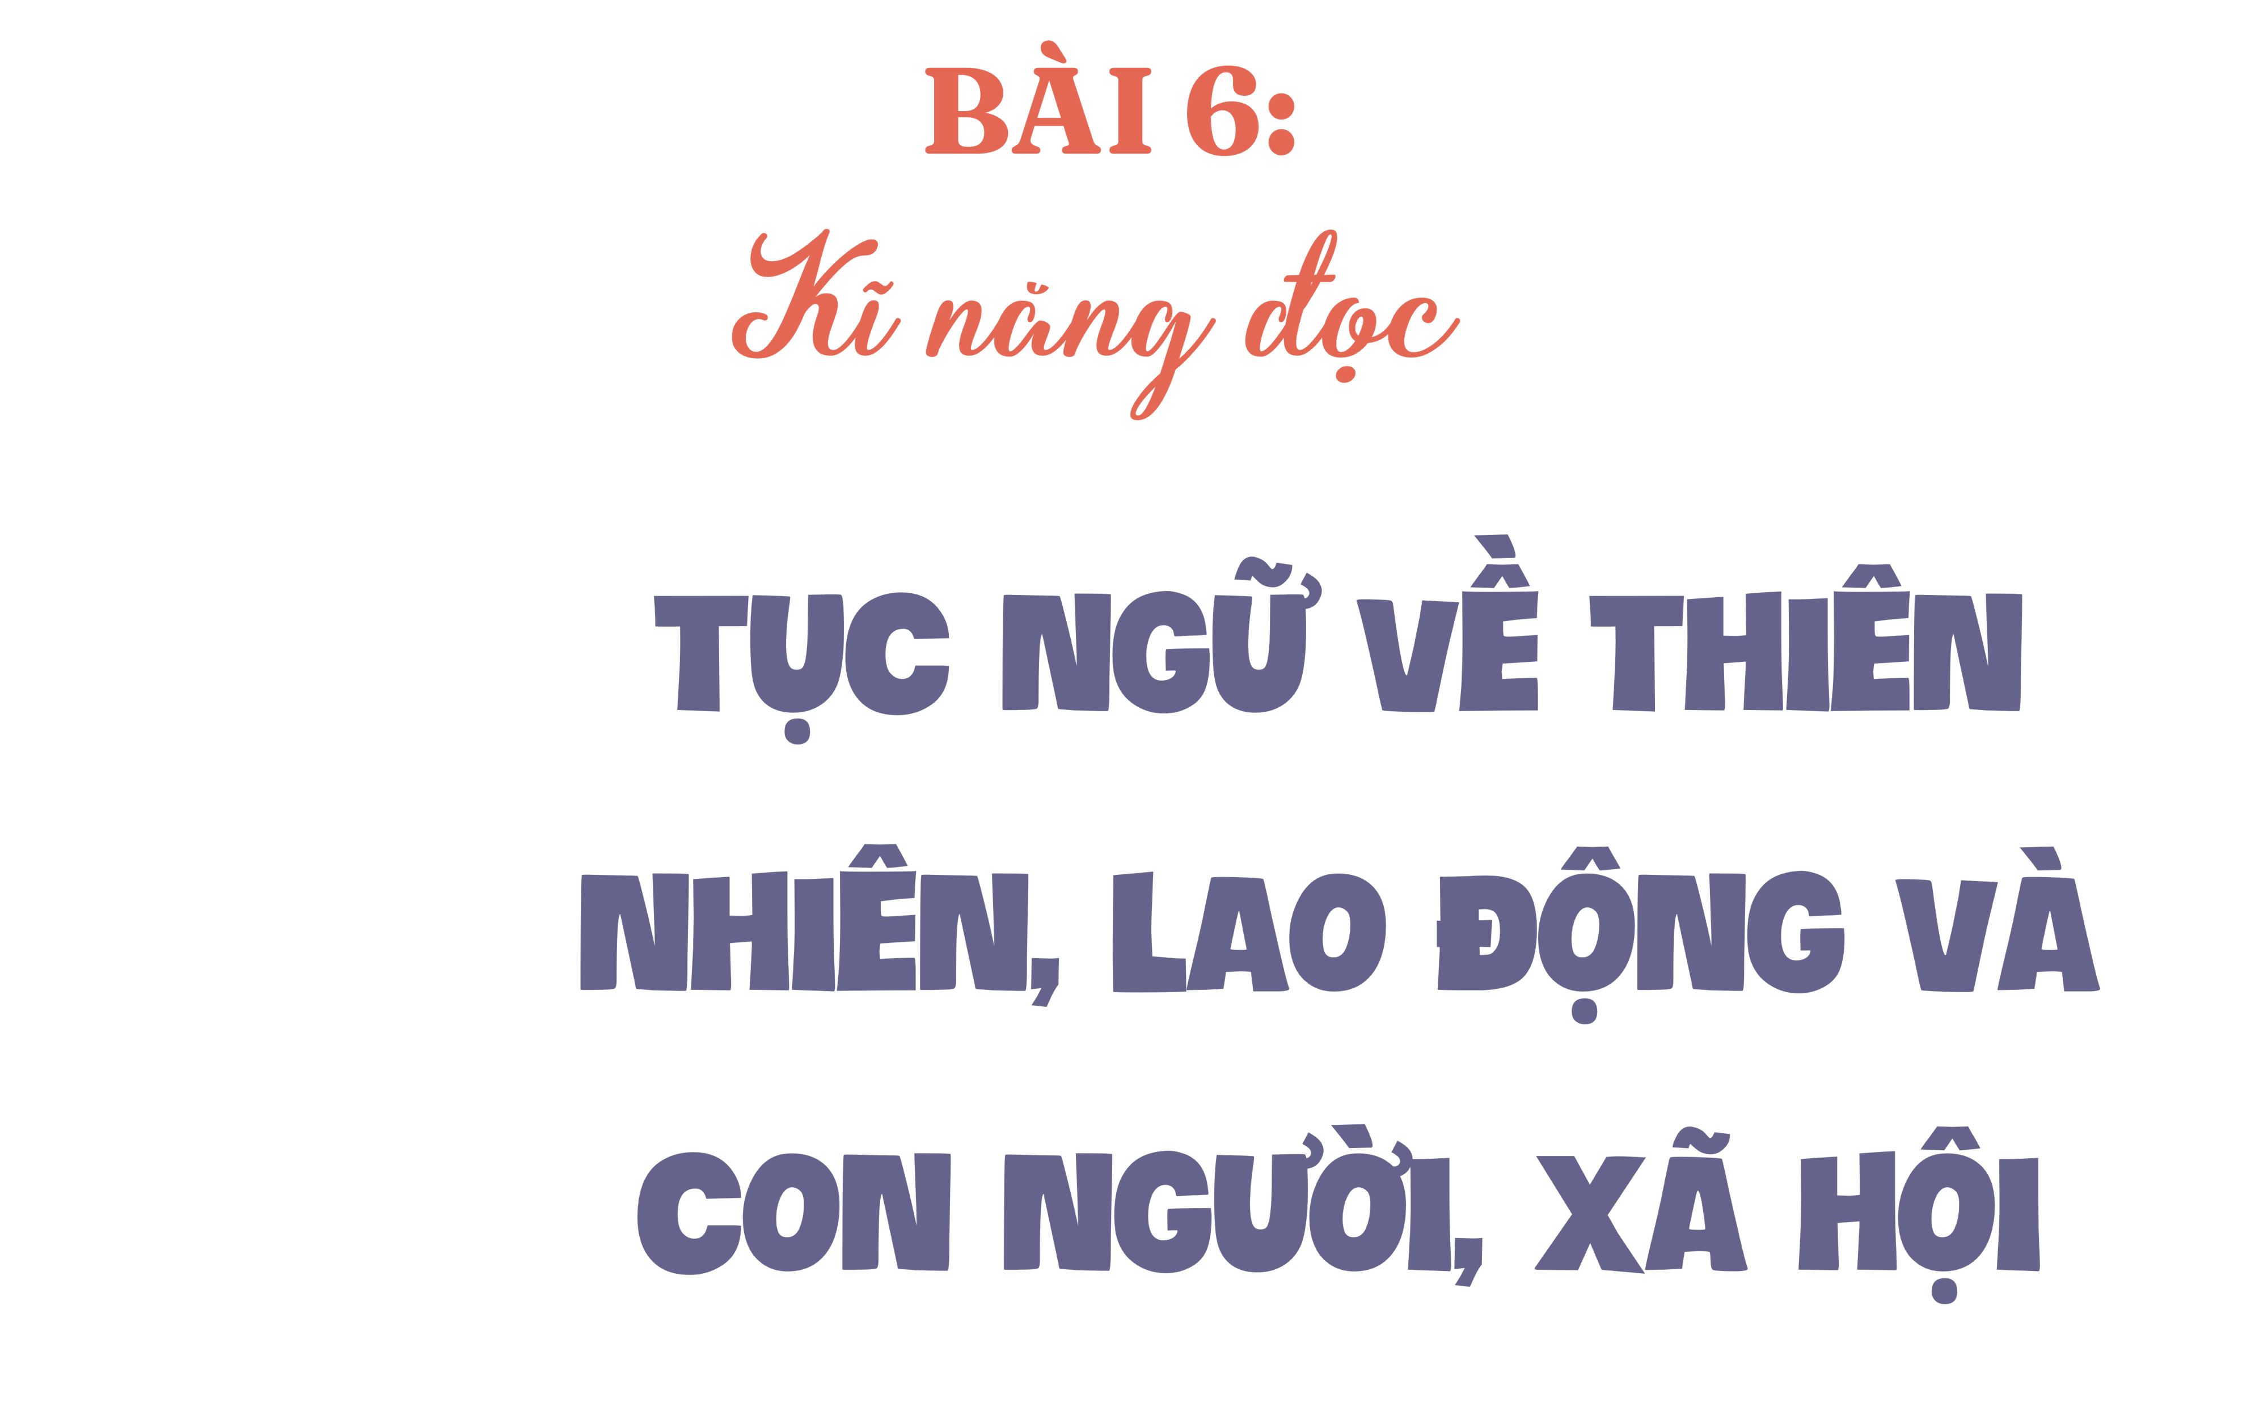




Slide 4

Hoạt động:
Tìm hiểu đặc điểm tục ngữ

Slide 5

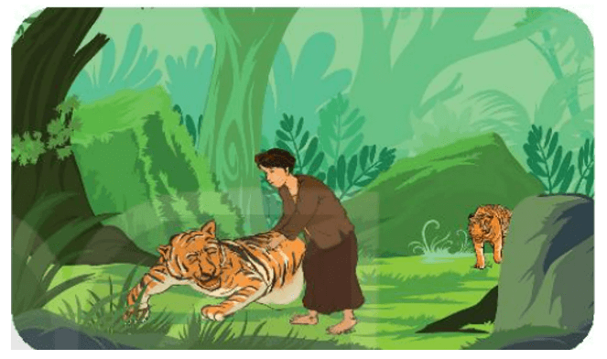


I.
TÌM HIỂU CHUNG

Slide 6
1. Về hình thức:
- Thường ngắn gọn, cô đúc
- Phần lớn có vần điệu, nhịp nhàng, cân đối
- Hoàn chỉnh về ngữ pháp
2. Về nội dung
- Tục ngữ thường đúc kết kinh nghiệm:
+ về thế giới tự nhiên
+ về đời sống con người
- Thường có nghĩa đen và nghĩa bóng.
3. Tác dụng
Giúp lời ăn tiếng nói thêm sâu sắc, sinh động, có tính biểu cảm cao.

Slide 7




Đọc và giải thích từ khó
- HS đọc tách bạch từng câu, ở mỗi câu, nhịp điệu phải rành mạch, âm lượng vừa phải, dễ nghe.
- Chú ý chú thích để hiểu các từ khó.
Chú ý các thẻ chiến lược đọc (theo dõi, suy luận) bên phải để nhận diện nhanh các chủ đề và đặc điểm chung về hình thức (số dòng, số tiếng, nhịp, vần) của các câu tục ngữ

Slide 8
II.
TÌM HIỂU CHI TIẾT

Slide 9
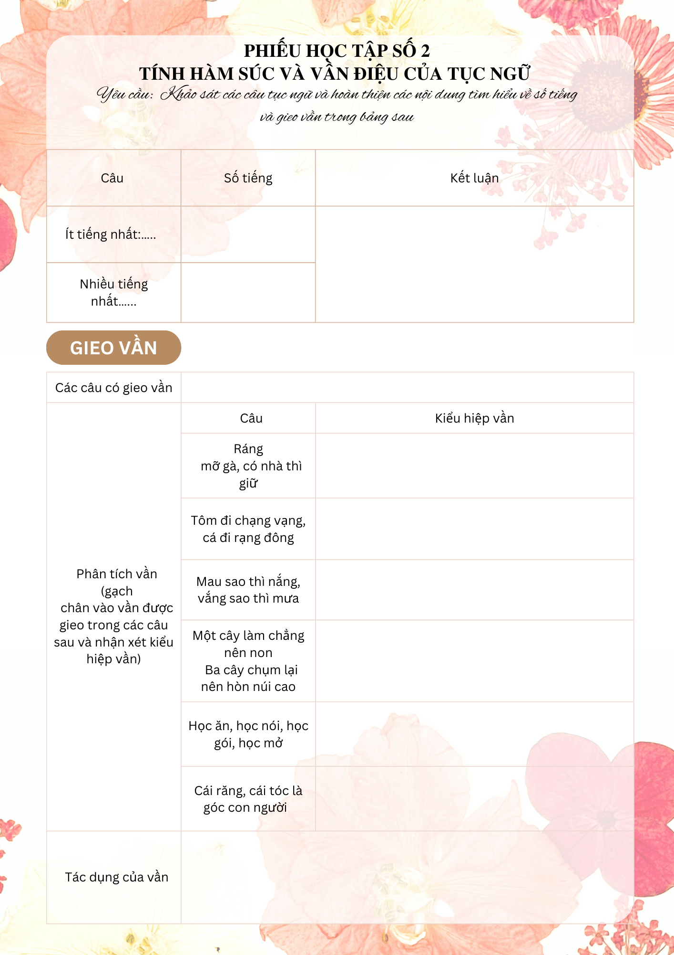
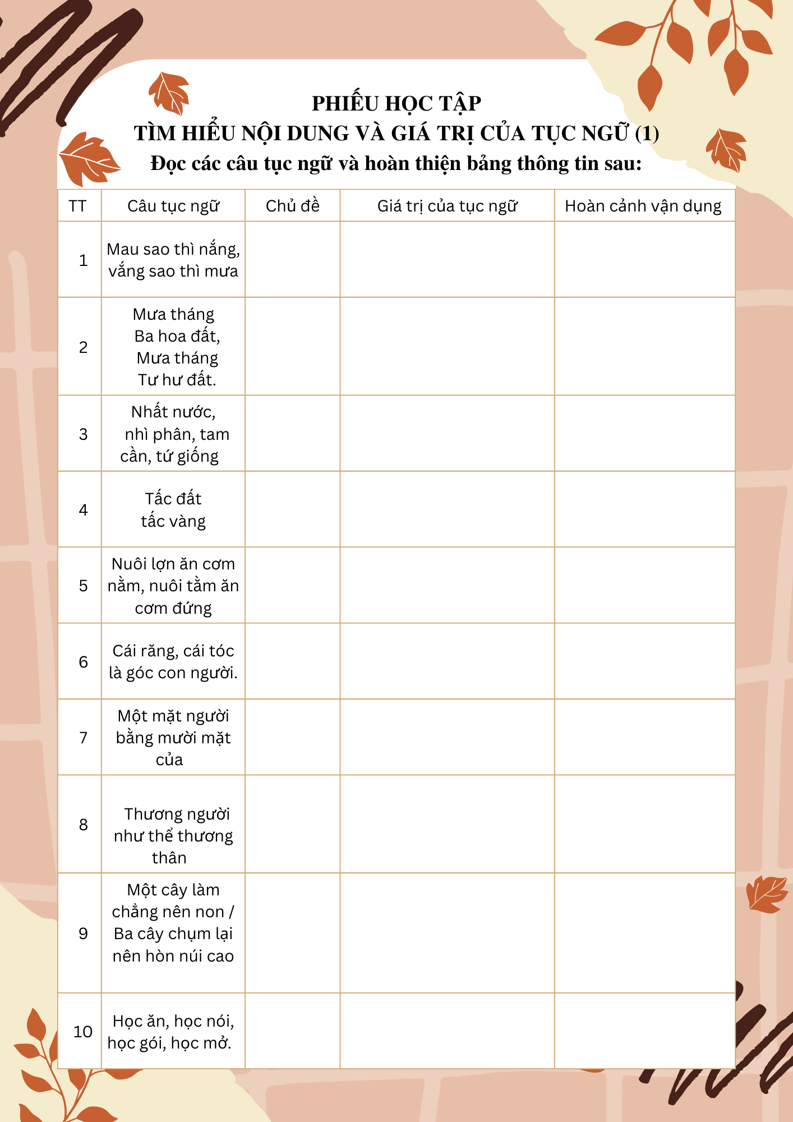
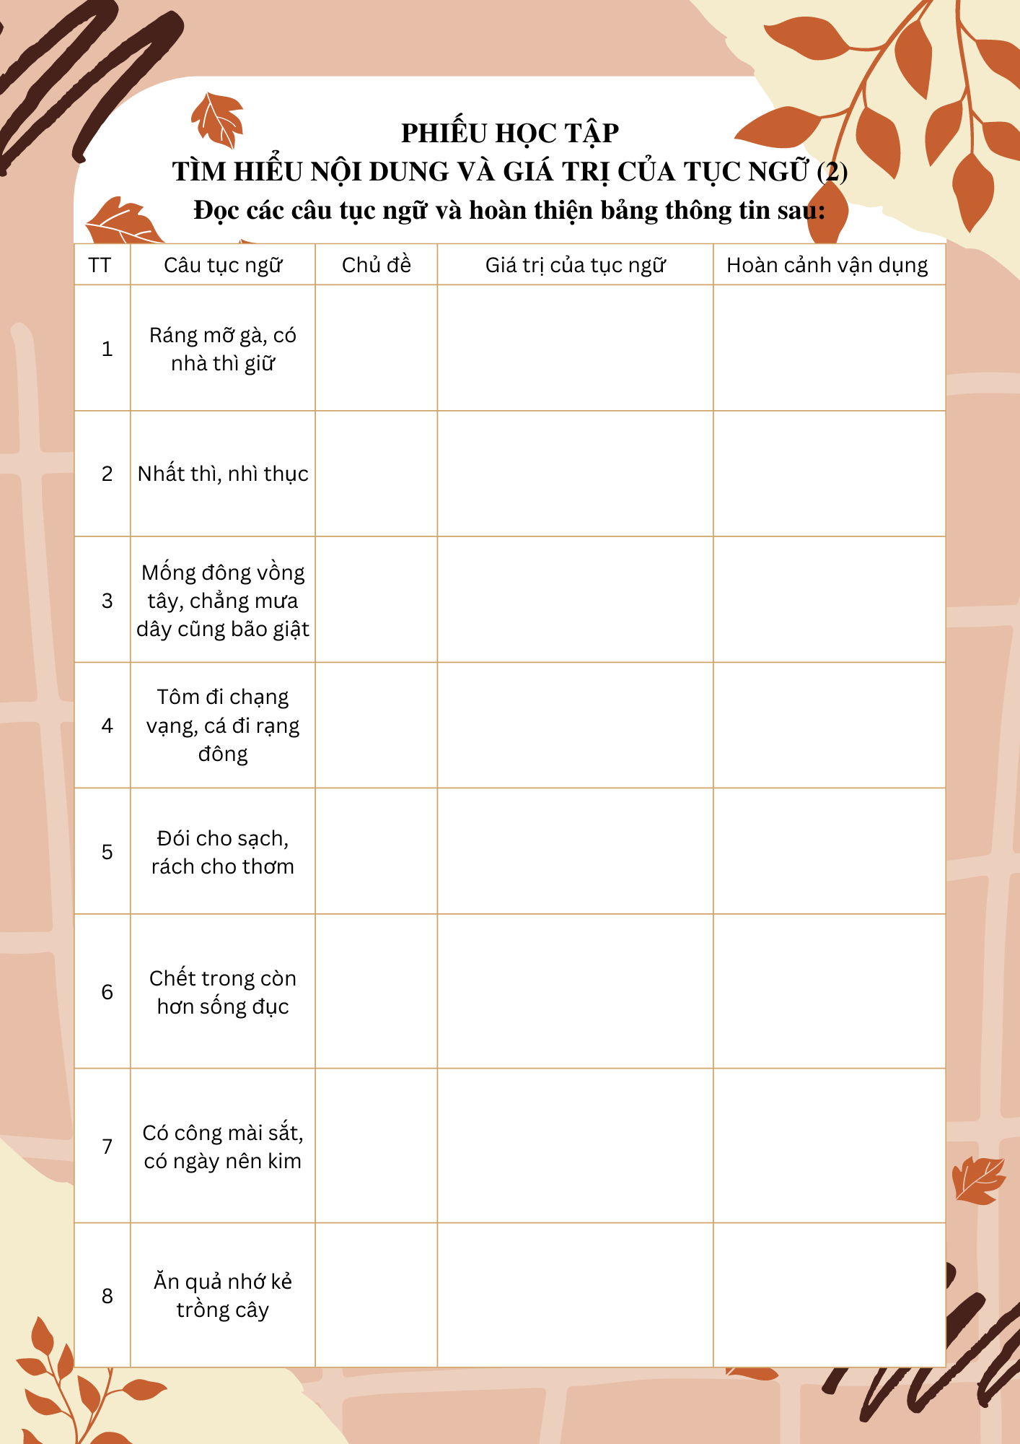

Hoạt động nhóm:

Slide 10
TT | Câu tục ngữ | Chủ đề | Giá trị của tục ngữ | Hoàn cảnh vận dụng
1 | Mau sao thì nắng, vắng sao thì mưa | Kinh nghiệm về thiên nhiên, lao động | Kinh nghiệm nhìn sao để dự đoán nắng, mưa. | Khi dự báo, đánh giá về thời tiết hoặc các kinh nghiệm lao động sản xuất (trồng trọt, chăn nuôi)
2 | Mưa tháng Ba hoa đất, Mưa tháng Tư hư đất. |  | Thường đến tháng Ba âm lịch, hoa màu rất cần nước nên cơm mưa lúc này rất có ích; nhưng đến tháng Tư, cây trồng đang trong quá trình phát triển, ít cần nước thì những cơn mưa tháng Tư sẽ làm hư đất, hư cây trồng.
3 | Nhất nước, nhì phân, tam cần, tứ giống. |  | Kinh nghiệm trồng lúa nước gồm 4 yếu tố cần thiết và quan trọng để đạt được năng suất cao.
4 | Tấc đất tấc vàng. |  | Khẳng định chân lý: đất quý như vàng, đất đai trồng trọt có giá trị đặc biệt. Hàm nghĩa: khuyên con người ta phải biết quý trọng, có ý thức bảo vệ, giữ gìn, không được phá hoại, lãng phí đất.
5 | Nuôi lợn ăn cơm nằm, nuôi tằm ăn cơm đứng |  | Thông qua sự vất vả của nghề nuôi tằm, đối nghịch với sự nhàn hạ của việc nuôi lợn nhằm phản ánh cho mọi người thấu hiểu nối vất vả của người nông dân và trân trọng những sản phẩm do họ làm ra.

Slide 11
TT | Câu tục ngữ | Chủ đề | Giá trị của tục ngữ | Hoàn cảnh vận dụng
6 | Cái răng, cái tóc là góc con người. | Kinh nghiệm về con người và xã hội | Hàm răng, mái tóc góp phần quan trọng tạo nên vẻ đẹp con người. | Khi đưa ra những lời khuyên, kinh nghiệm ứng xử trong đời sống xã hội; những bài học đạo đức.
7 | Một mặt người bằng mười mặt của. |  | Câu tục ngữ đề cao giá giạ con người: con người quý giá hơn của cải, vật chất.
8 | Thương người như thể thương thân |  | Yêu thương, trân trọng người khác như yêu thương, trân trọng chính bản thân mình.
9 | Một cây làm chẳng nên non Ba cây chụm lại nên hòn núi cao |  | Đề cao giá trị của sự đoàn kết.
10 | Học ăn, học nói, học gói, học mở. |  | câu tục ngữ nói về những điều căn bản trong cuộc sống mà người ta phải học để có được cách ăn ở, giao tiếp, cách đối nhân xử thế làm sao cho lịch sự, tế nhị, văn minh.

Slide 12
TT | Câu tục ngữ | Chủ đề | Giá trị của tục ngữ | Hoàn cảnh vận dụng
1 | Ráng mỡ gà, có nhà thì giữ. | Kinh nghiệm về thiên nhiên, lao động | Bầu trời có màu mỡ gà là báo hiệu sắp có bão giông nên cần gia cố nhà cửa chắc chắn. | Khi dự báo, đánh giá về thời tiết hoặc các kinh nghiệm lao động sản xuất (trồng trọt, chăn nuôi)
2 | Nhất thì, nhì thục. |  | - Nhất thì: Thì là thời gian, nói đến thời gian trồng trọt trong nông nghiệp - Nhì Thục: Thục là đất, đất phải tươi, xốp và được tưới tiêu hằng ngày → Nghĩa của câu tục ngữ: Nói lên tầm quan trọng của thời vụ và việc cày bừa đế có đất tốt. Thời vụ kịp thời có ý nghĩa quan trọng để mang lại năng suất cao trong nông nghiệp.
3 | Mống đông vồng tây, chẳng mưa dây cũng bão giật. |  | Một kinh nghiệm dự đoán thời tiết. Nếu trời có cầu vồng ở phía đông hoặc ở phía tây là sắp có mưa to gió lớn.
4 | Tôm đi chạng vạng, các đi rạng đông. |  | Người đi đánh bắt tôm cá muốn bắt được nhiều tôm thì nên đi vào lúc chập tối; muốn bắt được nhiều cá nên đi câu vào lúc hửng sáng.

Slide 13
TT | Câu tục ngữ | Chủ đề | Giá trị của tục ngữ | Hoàn cảnh vận dụng
5 | Đói cho sạch, rách cho thơm. | Kinh nghiệm về con người và xã hội | Khó khăn về vật chất vẫn phải sống trong sạch, thiện lương. | Khi đưa ra những lời khuyên, kinh nghiệm ứng xử trong đời sống xã hội; những bài học đạo đức.
6 | Chết trong còn hơn sống đục. |  | Câu tục ngữ thể hiện lối sống cao đẹp, vĩ đại của con người. Thà chết trong sự trong sáng, chết vì lý tưởng cao đẹp còn hơn sống nhục nhã.
7 | Có công mài sắt, có ngày nên kim. |  | Mượn hình ảnh trên để khuyên nhủ con cháu bài học về lòng kiên trì, nghị lực trong cuộc sống. Nếu chúng ta chăm chỉ rèn luyện, không ngại vượt qua thử thách khó khăn thì sẽ bước tới thành công.
8 | Ăn quả nhớ kẻ trồng cây |  | Khi được hưởng thành quả nào đó, phải nhớ đến người có công xây dựng nên, phải biết ơn người đã giúp mình.

Slide 14




2. KHÁM PHÁ VĂN BẢN
Nhóm 1:
HS kể tóm tắt câu chuyện.

Slide 15
LÀM VIỆC NHÓM
Thảo luận hoàn thiện phiếu học tập trong thời gian 10 phút.
Mỗi nhóm có thời gian trình bày không quá 3 phút/ nhóm.
+ Nhóm 1: Phiếu học tập số 2: Tìm hiểu tính ngắn gọn và vần điệu của tục ngữ
+ Nhóm 2: Phiếu học tập số 3: Tìm hiểu về nội dung và giá trị của tục ngữ (phần 1)
+ Nhóm 3: Phiếu học tập số 4: Tìm hiểu về nội dung và giá trị của tục ngữ (phần 2)
+ Nhóm 4: Theo em, các câu tục ngữ trên còn có hữu ích với cuộc sống ngày nay không? Hãy nêu một câu tục ngữ về thiên nhân, lao động và một câu tục ngữ về con người, xã hội mà em thấy vẫn có ích với cuộc sống ngày nay.

Slide 16
b. Tính vần điệu
- Đa số các câu tục ngữ đều gieo vần.
- Cách hiệp vần khá đa dạng:
+ Ráng mỡ gà, có nhà thì giữ.
-> vần cách
+ Một cây làm chẳng nên non
Ba cây chụm lại nên hòn núi cao
-> vần cách
+ Mau sao thì nắng, vắng sao thì mưa.
-> vần lưng
=> Vần là cho câu tục ngữ có kết cấu chặt chẽ, có tính nghệ thuật, hấp dẫn, dễ nhớ, dễ thuộc..
1. Đặc sắc nghệ thuật
a. Tính ngắn gọn, hàm súc
Số tiếng trong các câu tục ngữ:
- Câu ngắn nhất: 4 tiếng
- Câu dài nhất: 14 tiếng
-> Ngắn gọn là đặc điểm hình thức dễ nhận thấy trước hết ở tục ngữ

Slide 17
2. Nội dung – giá trị
a. Nội dung - chủ đề
Chủ đề | Tục ngữ về thiên nhiên và lao động | Tục ngữ về con người và xã hội
Bài 1 (tr8) - Câu
Bài 2 (tr12) - Câu
Câu 1, câu 2, câu 3, câu 4, câu 5
Câu 6, câu 7, câu 8, câu 9
Câu 5, câu 6, câu 7, câu 8
Câu 1, câu 2, câu 3, câu 4

Slide 18
b. Tính hình tượng
Tục ngữ giàu tính hình tượng được tạo bởi nghệ thuật so sánh, nhân hóa, ẩn dụ….
- So sánh: Người sống hơn đống vàng
- Ẩn dụ: Đói cho sạch, rách cho thơm
Ăn quả nhớ kẻ trồng cây
Một cây làm chẳng nên non
Ba cây chụm lại nên hòn núi cao

Slide 19
c. Giá trị
- Tục ngữ đúc rút những kinh nghiệm, những bài học của cha ông ta trong mọi lĩnh vực của cuộc sống.
- Theo thời gian, cuộc sống xã hội của con người luôn thay đổi, nhưng cũng có những yếu tố hết sức bền vững. Sở dĩ, con người hiện đại nhưng vẫn dùng tục ngữ về đời sống xã hội phù hợp trong nhiều hoàn cảnh giao tiếp là nhờ yếu tố bền vững đó.
VD:
- “Một mặt người bằng mười mặt của”
-
“Một cây làm chẳng nên non
Ba cây chụm lại nên hòn núi cao”

Slide 20
III.
TỔNG KẾT
Qua câu chuyện Con hổ có nghĩa, em hãy rút ra bài học.

Slide 21
1. Nghệ thuật
- Số lượng tiếng ít, thể hiện tính hàm súc, cô đọng.
- Chủ yếu gieo vần lưng, vần cách; ngắt nhịp chẵn tạo vế đối xứng dễ thuộc, dễ nhớ.
- Sử dụng đa dạng các biện pháp tu từ: so sánh, ẩn dụ, hoán dụ, phép đối, liệt kê....

Slide 22
2. Nội dung
- Các câu tục ngữ về con người xã hội đã ghi nhận và truyền lại những bài học về đạo lý, lối sống, cách ứng xử..là những kinh nghiệm sống quý báu của nhân dân ta.
- Qua đó phản ánh giá trị nhận thức sâu sắc cũng như tư duy trí tuệ của nhân dân ta.
- Các câu tục ngữ về thiên nhiên, lao động là những kinh nghiệm mà nhân dân ta đã đúc rút từ việc quan sát, ứng phó với thiên nhiên và những hoạt động lao động sản xuất nông nghiệp.

Slide 23

Cách đọc hiểu văn bản tục ngữ
Nhận biết ở những yếu tố hình thức như (số tiếng, vần, nhịp, các biện pháp tu từ...) và tác dụng của các yếu tố đó.
Thông qua tìm hiểu từ ngữ khó (nghĩa đen, nghĩa bóng) để hiểu được nội dung, ý nghĩa của câu tục ngữ.
Tìm hiểu những giá trị nhận thức, văn hoá, giáo dục, thẩm mĩ từ câu tục ngữ

Slide 24
IV.
LUYỆN TẬP
Qua câu chuyện Con hổ có nghĩa, em hãy rút ra bài học.

Slide 25



Câu 1. Câu nào sau đây không phải là tục ngữ về lao động sản xuất?
A. Nhất nước, nhì phân, tam cần, tứ giống.
B. Nuôi lợn ăn cơm nằm, nuôi tằm ăn cơm đứng.
C. Mau sao thì nắng, vắng sao thì mưa.
D. Tấc đất tấc vàng.

Slide 26
Câu 2. Câu tục ngữ "Nhất nước, nhì phân, tam cần, tứ giống" phản ánh kinh nghiệm gì?
A. Kinh nghiệm áp dụng các hiện tượng thiên nhiên vào đời sống.
B. Kinh nghiệm ứng phó các hiện tượng thời tiết khí hậu.
C. Kinh nghiệm trồng trọt sao cho năng suất hiệu quả.
D. Kinh nghiệm nhìn nhận đánh giá con người.

Slide 27
Câu 3. Câu tục ngữ "Một mặt người bằng mười mặt của" có cách gieo vần và ngắt nhịp như thế nào?
A. Gieo vần cách, ngắt nhịp 2/2/3
B. Gieo vần cách, ngắt nhịp 3/4
C. Gieo vần liền, ngắt nhịp 2/2/3
D. Gieo vần cách, ngắt nhịp 3/4

Slide 28
Câu 4. Biện pháp tu từ nào được sử dụng trong các câu tục ngữ: "Cái răng, cái tóc là góc con người"; "Thương người như thể thương thân"
A. Nhân hóa
B. So sánh
C. Ẩn dụ
D. Hoán dụ

Slide 29
Câu 5. Lời nhắn nhủ từ câu tục ngữ sau:
"Một cây làm chẳng nên non,
Ba cây chụm lại nên hòn núi cao"
A. Hãy chung tay để xây dựng môi trường xanh.
B. Hãy cùng nhau làm những việc có ích cho cuộc sống.
C. Hãy cùng yêu thương và chia sẻ với nhau trong cuộc sống.
D. Hãy cùng nhau xây dựng tinh thần đoàn kết để làm việc lớn.

Slide 30
Câu 6. Muốn đọc hiểu văn bản tục ngữ hiệu quả cần chú ý:
(1) Tìm hiểu nghĩa đen, nghĩa bóng của câu tục ngữ.
(2) Tìm hiểu nội dung, ý nghĩa chung của câu tục ngữ.
(3) Phân tích các chi tiết, hình ảnh trong câu tục ngữ.
(4) Nhận biết các yếu tố hình thức của tục ngữ và tác dụng của các yếu tố đó.
(5) Nhận biết các yếu tố như đề tài, bối cảnh, tình huống.
(6) Tìm hiểu giá trị nhận thức, văn hóa, giáo dục, thẩm mĩ từ câu tục ngữ.
A. 1,3,5,6 B. 2,4,5,6 C. 1,2,4,6 D. 1,2,3,4

Slide 31
V.
VẬN DỤNG
Qua câu chuyện Con hổ có nghĩa, em hãy rút ra bài học.

Slide 32
THINK – PAIR - SHARE
Nhiệm vụ 1: Nêu một câu tục ngữ mà em thấy có ích đối với cuộc sống của chính mình
Nhiệm vụ 2: Tục ngữ được coi là “túi khôn” của dân gian. Theo em, túi khôn ấy ngày nay có phải vẫn còn nguyên giá trị? Những kinh nghiệm được đúc rút, gửi gắm trong những câu tục ngữ vẫn còn đúng đắn?

Slide 33

CẢM ƠN VÀ
HẸN GẶP LẠI!

